Slide 1
周期信号的频谱分析
触发电路

Slide 2
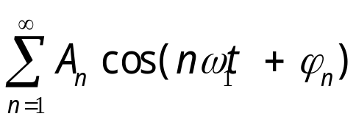
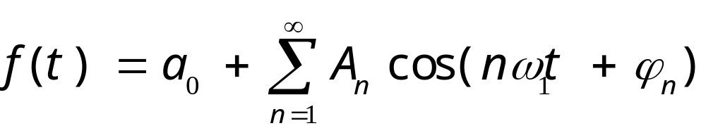
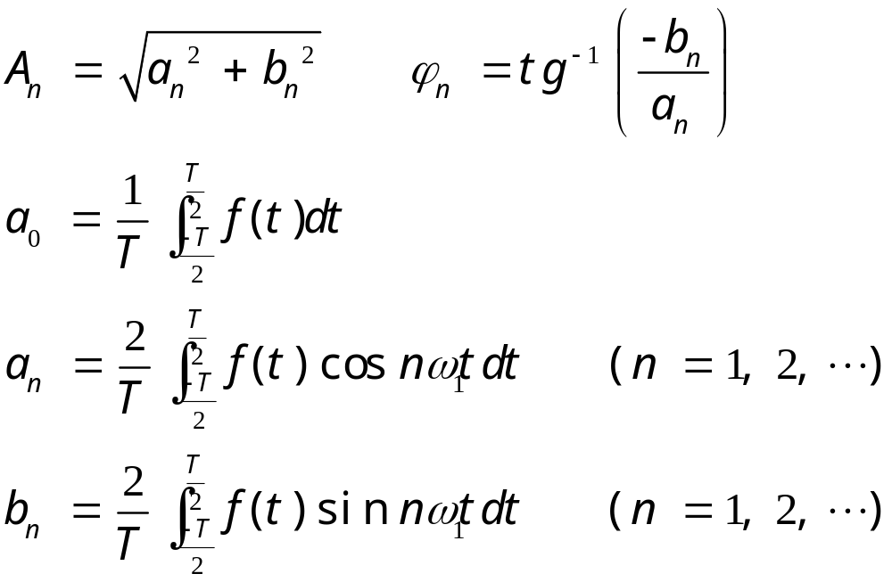
一、周期信号的频谱分析
1、基本概念
一个非正弦周期信号f(t)运用傅氏级数总可分解为直流分量a₀与许多正弦分量 的线性叠加。即：
其中

Slide 3
这些正弦分量中：
与非正弦周期信号同频率的正弦分量称之为基波f₁
其余正弦分量的频率必定是基波f₁的正整数（n）倍，称之为n次谐波分量。
各谐波分量的振幅和相位不尽相同，取决于原周期信号的波形。
周期信号的频谱分为幅度谱、相位谱和功率谱三种，分别是信号各频率分量的振幅、初相和功率按频率由低到高依次排列构成的谱线图。
通常讲的频谱一般是指幅度谱，即a₀和An

Slide 4
2、仿真软件运用
运用Multisim 2001软件的Fourier分析可非常方便、直观地得到周期信号的单边频谱图。
启动Multisim 2001讲解频谱分析
（电工电子实验技术下册P142）

Slide 5
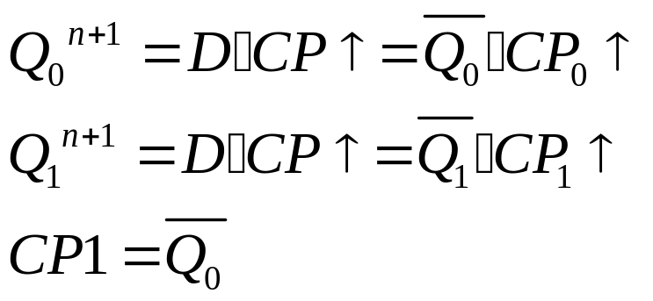
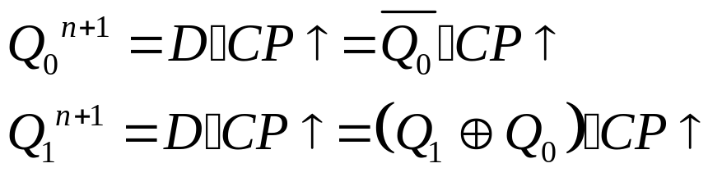
2．P187 - 2（只做加法计数器）
试用74LS74设计二位二进制加法和减法计数器
1、设计思路
二位二进制加法计数器真值表：
异步加法计数器次态方程：
CP | 加计数
 | 输出 |  | 次态 |  | 进位
 | Q₁ | Q₀ | D₁ | D₀ | F
1 | 0 | 0 | 0 | 1 | 0
2 | 0 | 1 | 1 | 0 | 0
3 | 1 | 0 | 1 | 1 | 0
4 | 1 | 1 | 0 | 0 | 1
同步加法计数器次态方程：
若需考虑全加器的进位位，则有：F=Q₁·Q₀

Slide 6
2、 调测
双踪示波器观测波形按如下顺序
  先观测CP和Q₁ ，且用Q₁通道的信号作内触发信号（因上升沿最少），判读CP和Q₁的关系是否正确。确认Q₁波形一周期的头和尾的位置。
  保持观测Q₁ ，原观测CP的通道改为观测Q₀ ，判读Q₁ 和Q₀的关系是否正确。并确认Q₀ 波形一周期的头和尾的位置（与Q₁波形一周期的头和尾的位置一致）。

Slide 7
谢 谢！

